Slide 1
Sistema de Información sobre Sequías
para el Sur de Sudamérica (SISSA)
María de los Milagros Skansi
mms@smn.gob.ar
SMN/CRC-SAS

Slide 2
Motivación
Generar información y conocimiento que hagan posible una gestión proactiva de los riesgos de sequía aumentando la resiliencia y reduciendo la vulnerabilidad a este fenómeno en el sur de Sudamérica.

Slide 3
Pilares SISSA
MONITOREO Y PREDICCIÓN
CARACTERIZACIÓN DE RIESGOS E IMPACTOS SECTORIALES
PLANIFICACIÓN, PREPARACIÓN, MITIGACIÓN
POLÍTICAS/PLANES NACIONALES DE SEQUÍA
COMPONENTES TRANSVERSALES
EDUCACIÓN, DIVULGACIÓN
INVESTIGACIÓN Y DESARROLLO
COORDINACIÓN Y VINCULACIÓN INSTITUCIONAL

Slide 4
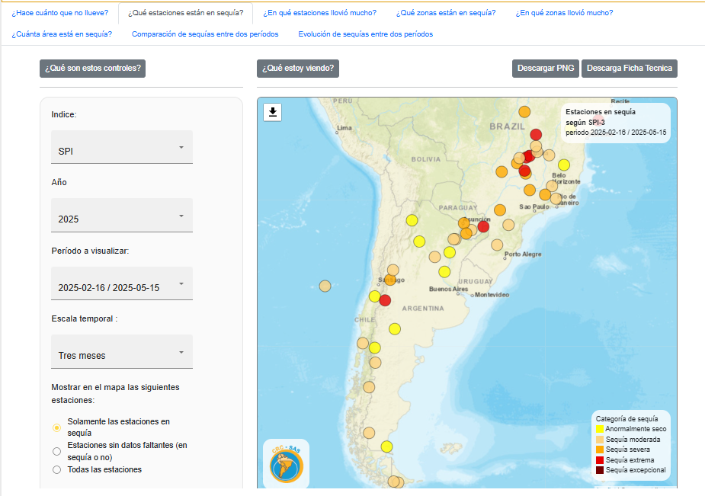
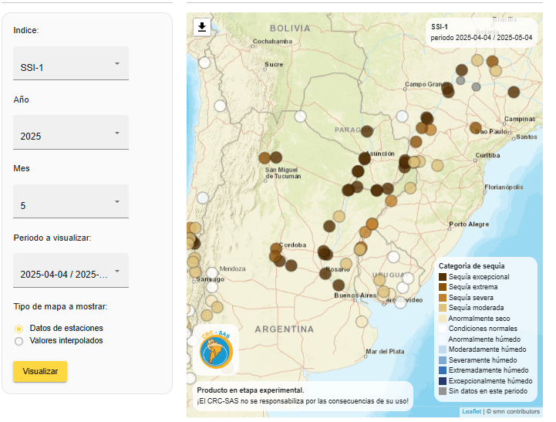
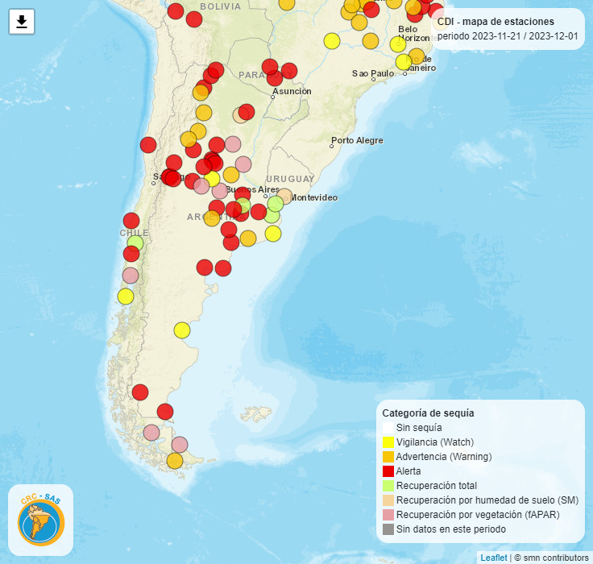
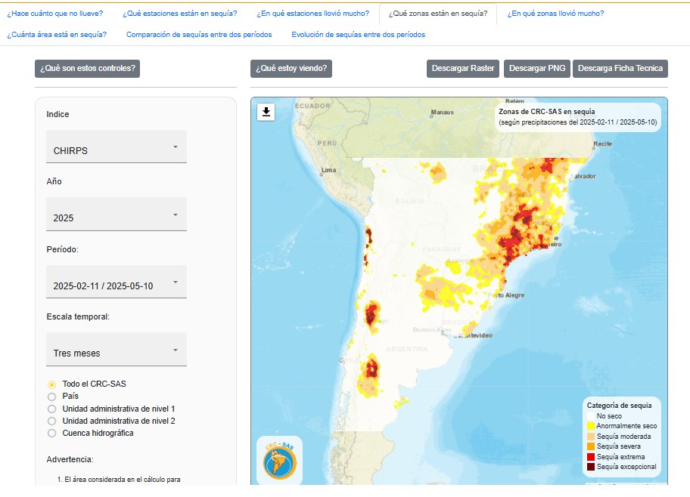
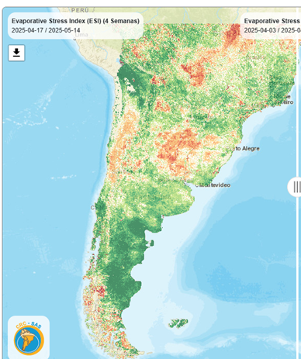
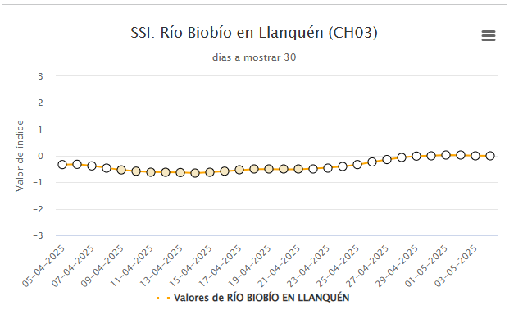
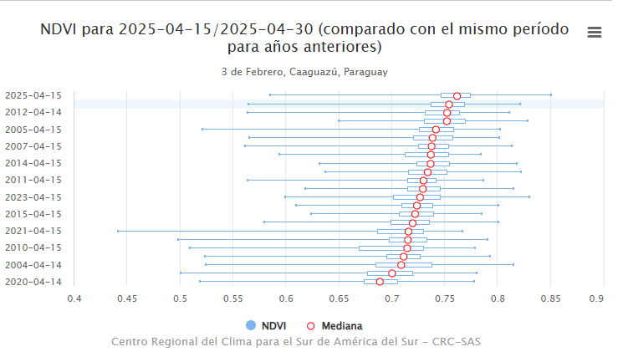
Monitoreo
METEOROLOGICO
HIDROLOGICO
AGRICOLA

Slide 5
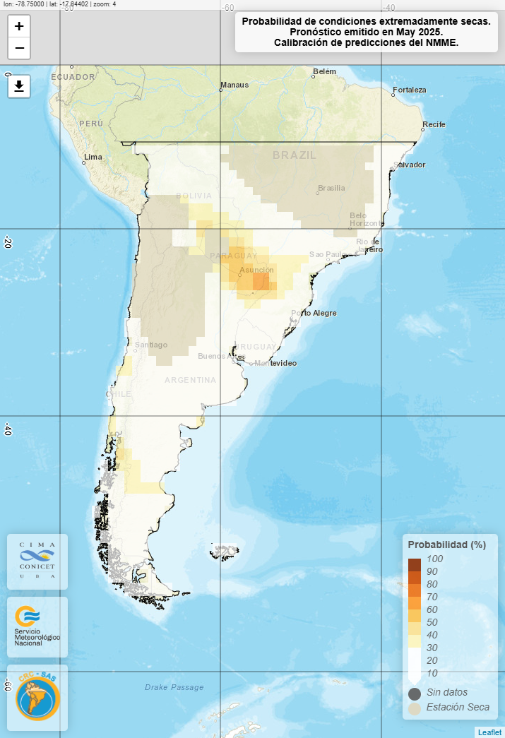
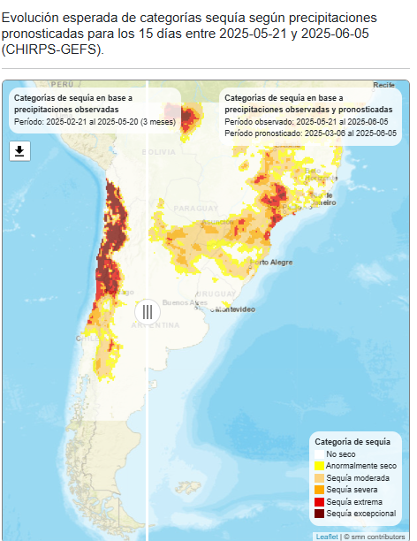
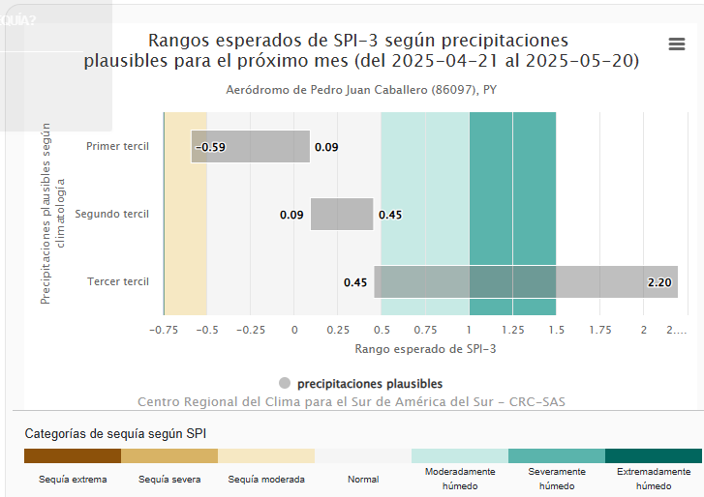
Pronóstico

Slide 6
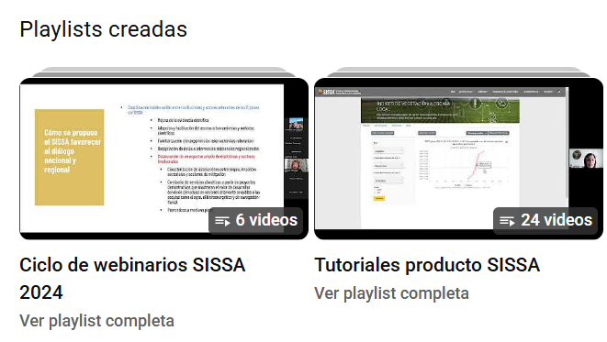
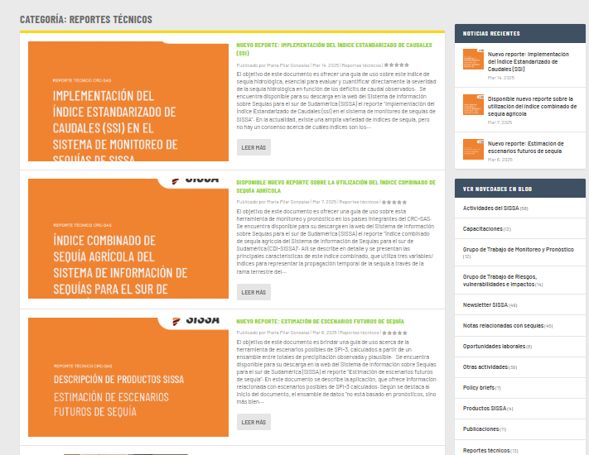
Recursos

Slide 7
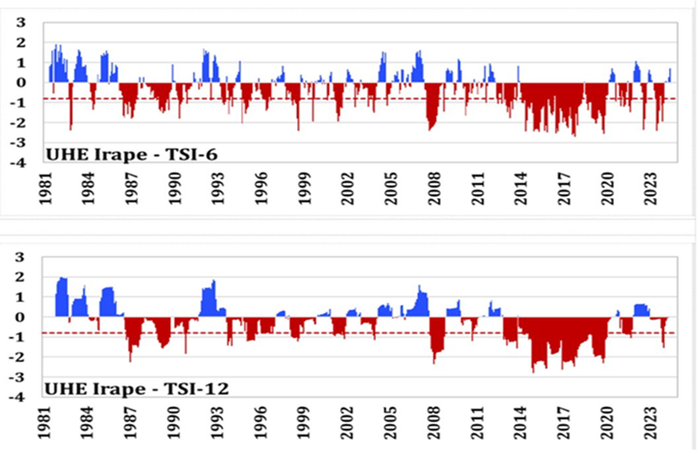
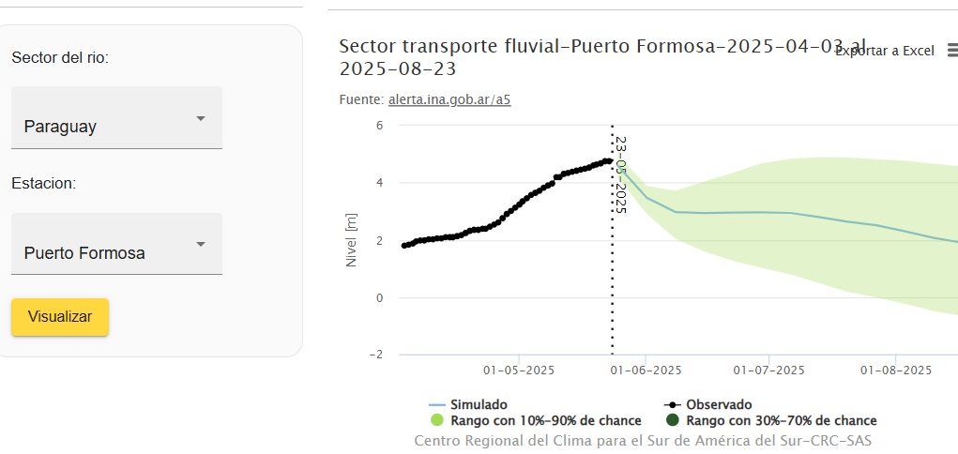
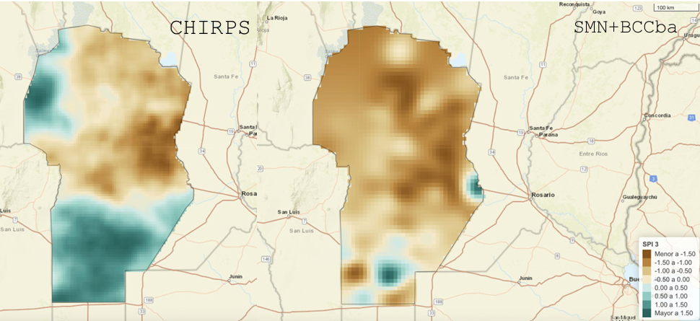
Proyectos de demostración: codiseño - coproducción
TRANSPORTE FLUVIAL
AGRICULTURA
HIDROENERGIA
Seguimiento y predicción del contenido de agua en el suelo / consolidación y ampliación de la información climática local.
Pcia. Córdoba en Argentina.
Indice estandarizado precipitación - caudal (TSI). Modelos de predicción hidrológica
Predicción nivel de río en los pasos críticos de la hidrovía Paraná-Paraguay.
https://sissa.crc-sas.org/agricola/
https://sissa.crc-sas.org/hidroenergia/
https://sissa.crc-sas.org/navegacion-fluvial/

Slide 8
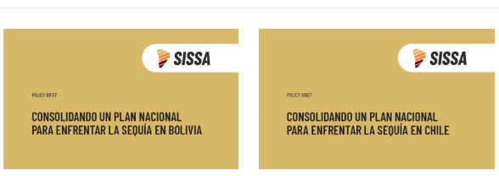
Resúmenes de Políticas

Slide 9
Conclusiones
La sequía es un fenómeno complejo, con impactos multisectoriales que requieren abordaje y respuestas coordinadas.
SISSA provee diferentes herramientas e información para apoyar a los países miembros en la gestión de la sequías.
SISSA promueve una gestión del riesgo basada en información científica, útil, accesible y coproducida con actores locales y regionales.
La coproducción y el codiseño fortalecen las capacidades institucionales y fomentan la confianza entre sectores, clave para la gobernanza del riesgo.

Slide 10
¡Muchas Gracias por su Atención!

